Slide 1

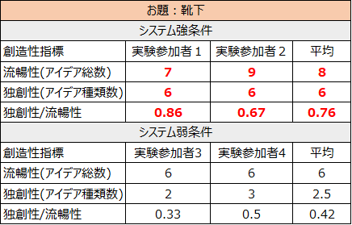
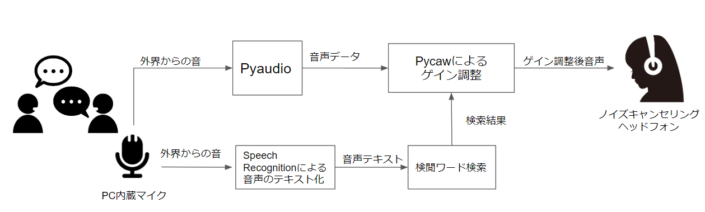
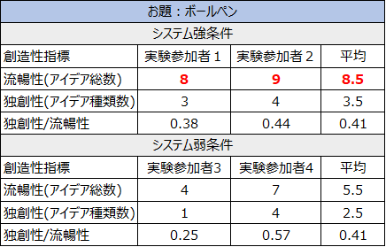
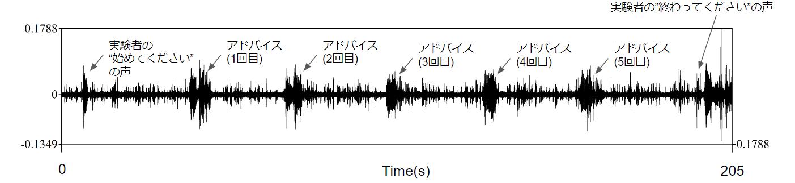
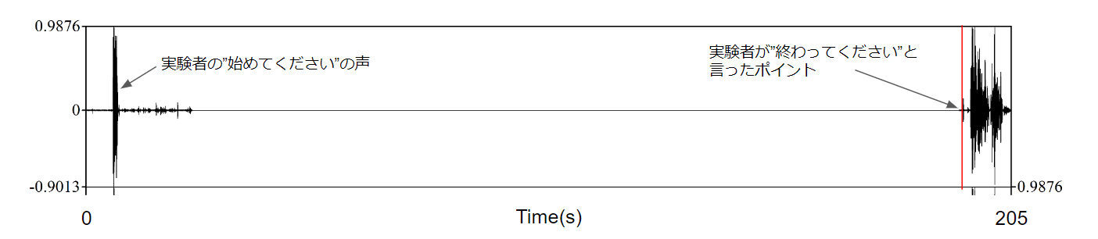
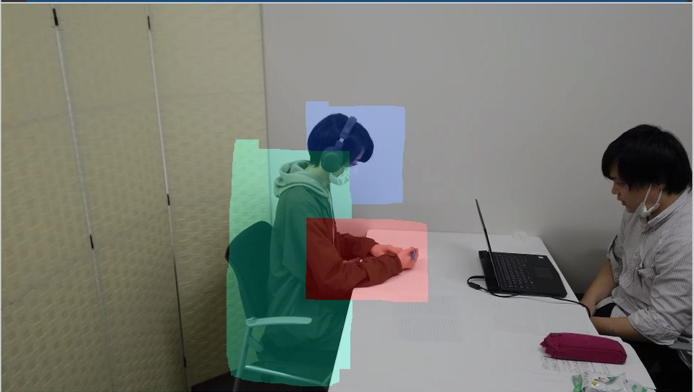
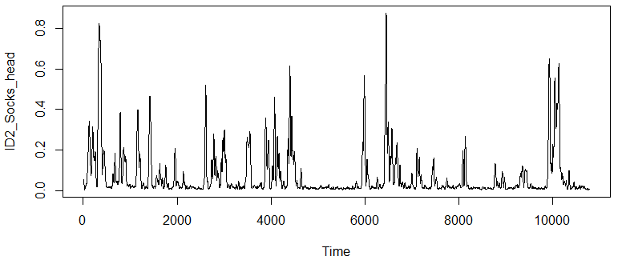
音声中に出現する特定キーワードの自動ゲイン調整を行う装置の開発
○佐々部 岳人（あいらぼ＊），天野 俊一（流通経済大学）
E-mail:gakuto0122@gmail.com
背景と目的
聴覚においてノイズキャンセリング技術[1]や, 衝撃音など突発的に発生する大きな音のみを抑制する技術などがある[2]が, これらは基本的にノイズをカットする目的のものが大半である．そのため, 視覚情報におけるフィルタリング技術のように, 特定のキーワードを検知して情報をカットする技術は少ない．そこで, 聴覚情報においてもキーワードをトリガーに不要な音声を排除することができれば, 会話や傾聴を伴う業務において, 生産性・創造性を向上させることが可能性がある．本研究では、特定のキーワードに対応して音声のゲインを自動調整する装置を提案し, 提案装置がユーザーのタスク遂行に与える影響について検証実験を行った．また, タスクへの集中度を測るためカメラ映像から頭部・胴部・腕部の活動量をMEA(Motion Energy Analysis)[3]によって数値化し, 提案装置がユーザーのタスク中の身体運動に与える影響について検討した．
自動ゲイン調整装置
ユーザーのタスク遂行に与える影響
本装置の構成
- PC,ヘッドフォン,マイクで構成
- PythonのPyaudioライブラリを
中心に自動ゲイン調整プログラム を記述
- ヘッドフォンはノイズキャンセリング 機能を持ち, 常に有効とする
実験概要
- 18歳以上40歳未満の男性:3名,女性1名に Alternative Uses Test(AUT)[4]を実施
- AUT中の阻害音声として30秒に一度,実験者から 実験協力者にアイデアの出し方のアドバイスを行った
1テスト3分間で2回のテスト(お題:1回目ボールペン,2回目靴下)
装置の構成
実験条件(各条件2名)
-システム強条件:実験開始・終了の音声をトリガーと してAUT中の音声をカット(ゲインを0％に調整)
-システム弱条件:AUT中のゲイン調整を行わない
自動ゲイン調整の仕組み
- マイクに入力された音声をGoogle社のSpeech recognitionによってテキスト化
- あらかじめ設定された検閲ワードがテキスト中に含まれていないかどうか検索
- 検閲ワード有無によってゲイン調整を行い,音声をユーザーにフィードバック
実験結果
ゲイン調整効果の確認
両課題ともシステム強条件で流暢性が高くなる傾向
靴下課題では独創性/流暢性も高くなっている
自動ゲイン調整によってユーザーに伝わる音声の変化を確認
ユーザーの身体動作に与える影響
分析手法
システム強条件・システム弱条件での頭・腕・胴部の活動量の時系列データから標準偏差, 平均, 分散を求めベイズ的分析による対応のない2群のt検定を行った
- キーワード:"はじめてください"で
ゲイン0％に自動設定
- キーワード:“終わってください”で ゲイン100％に自動設定
外環境の音声波形
実験概要
18歳以上40歳未満の男性: 8名,女性2名(各条件5名)
AUT中の頭・胴部・腕部の活動量を動画からMEAを用いて数値化
ヘッドフォンを通して届く音声波形
分析結果
BF₁₀=1.0前後で支持なし
発せられたアドバイスや環境音はカットされてユーザーに届いている
考察と今後
- 本装置がユーザーのタスク遂行へ与える影響を調べるためのAUT課題では，システム強条件のほうが流暢性や独創性が高くなる傾向が見られた．(統計的な有意差は確認できていない)
ユーザーの集中度測定のための身体動作の計測においてベイズ的分析による対立仮説の支持は見られなかった．今後, サンプル数を増やして実験を行っていく.
実験における今後の改善策として,AUT中の阻害音声の変更がある．聴覚におけるカクテルパーティー効果として,環境音の中でも特に自分の名前を提示されるとその効果が強く表れることが知られている[5]. 本研究においても, 阻害音声として実験参加者の名前を呼ぶなど, 聴覚の選択的注意がより強く起きる状況を構築することが必要と考えられる．
システム的な改善点としては,より選択的に音声をカットできるようにすることがあげられる．現在のシステムでは会話の切れ目の検知にラグが生じるため, 該当キーワードが含まれる会話のみをカットすることは実現できていない．今後, より情報を選択的に遮断できるようシステムを改良していく．
参考文献
[1] 西村正治, アクティブノイズコントロールの現状, 計測と制御, 2012, 51 巻, 12 号, p. 1105-1109
[3] Ramseyer, F. T. (2020). Motion Energy Analysis (MEA). A primer on the assessment of motion from video. Journal of Counseling Psychology, 67(4). 536-549. doi:10.1037/cou0000407
[4] Guilford, J. P.,“The nature of human intelligence”,New York, NY: McGraw-Hill, 1967
[2] 細井裕司, 補聴器この20 年間の進歩, 日本耳鼻咽喉科学会会報, 2011, 114 巻, 12 号, p. 905-911
[5] N. Moray, “Attention in dichotic listening: Affective cues and the influence of instructions,” Q. J. Exp. Psychol., 11, 56–60 (1959).

